Slide 1
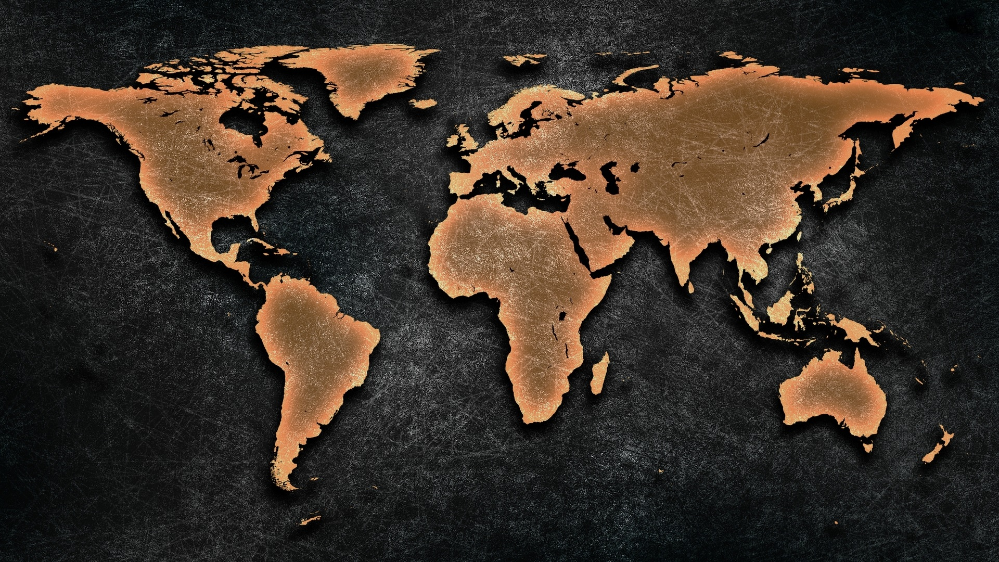
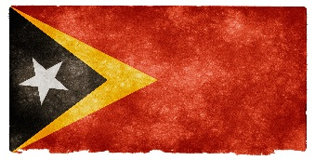
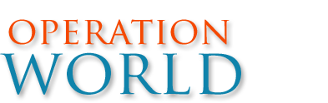
Gebet für die Welt
Osttimor
Bevölkerung: 1,2 Millionen Einwohner
Religion: Christen: 87% (2,3% Evangelikale)
Volksgruppen: 15
→ in 25 Jahren indon. Besetzung starben 10% der Bevölkerung

Slide 2
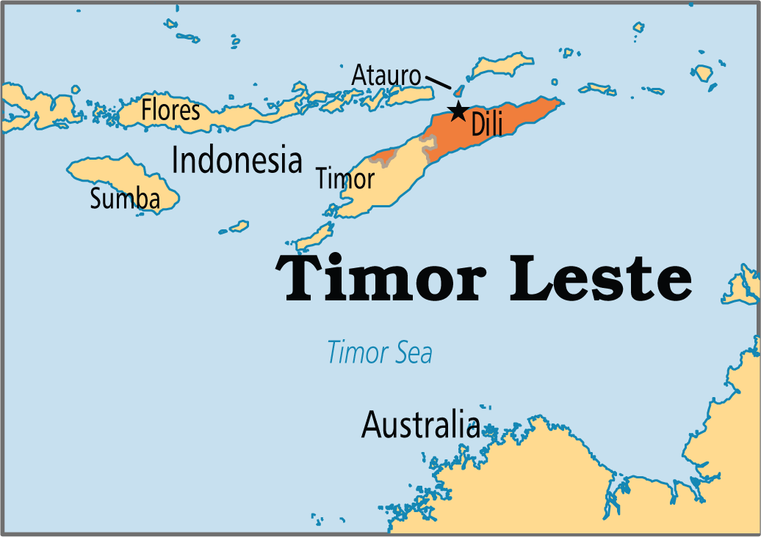
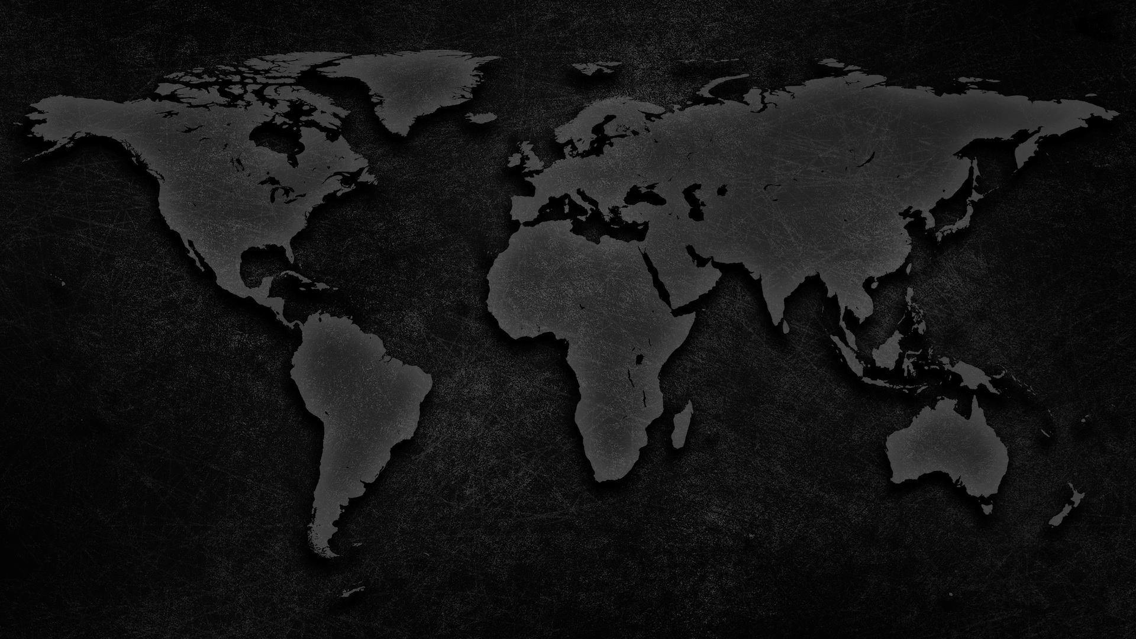
Armut, fehlende Medizin und Analphabetismus bedrücken das Land
Die Ärmsten leiden unter Gewalt und Zerstörung durch Stärkere.
Bildung, Arbeitsmarkt, Gesundheitssystem benötigen Investitionen
Indonesisches Militär und Milizen hinterließen ein Erbe des Hasses
und ein traumatisiertes Land, das Jahrzehnte zur Heilung benötigen wird
Viele Kinder sind elternlos, leben auf den Straßen oder schließen sich Banden an
Betet für Frieden und Versöhnung
Die meisten Timoresen sind Namenschristen, von denen kaum einer das Evangelium kennt
Der Wachstum der kath. Kirche war ein Zeichen der Rebellion gegen die indon.-musl. Besatzung, doch traditionelle Geisterverehrung blieb in den Herzen der Gläubigen
Die ev. Kirche fasste Fuß, wird aber oft gemieden, weil sie aus Indonesien kam.
Das Neue Testament wurde in Tetum übersetzt doch 13 Sprachen sind ohne Übersetzung
Keine der 19 einheimischen Volksgruppen ist gut erreicht
Betet für Pioniermissionare und Gemeindegründungen unter allen Volksgruppen
Missionsarbeit muss die Timoresen auch praktisch und auf der Gefühlsebene erreichen
Die Regierung erlaubt Missionsarbeit auf allen Ebenen. Betet für politische Stabilität!

Slide 3
Obrigadu barak!
[Tetum: Danke!]

Slide 4
All Rights Reserved by their respective owners
Information and Country Map: © 2016 Operation World (www.operationworld.org) Country Flag: © 2016 Nicolas Raymond (www.freestock.ca)
Country Icon: designed by Freepik (www.freepik.com)

